Slide 1
KHAI KHOÁNG DỮ LIỆU
THUẬT TOÁN
AGNES - DIANA
Giảng Viên: Hà Thị Thúy Vi
Sinh viên:
Huỳnh Diệu Hòa – 110117072
Võ Lê Khánh Duy – 110117048
Nguyền Huỳnh Công Minh – 110117076

Slide 2
1. Ý tưởng
2. Phân cụm dữ liệu
Nội dụng
3. Sơ lược về thuật toán
4. Mô tả thuật toán
5. Ví dụ minh họa

Slide 3
1
Ý Tưởng

Slide 4
Ý tưởng
Xuất phát mỗi cụm có một đối tượng (nếu có n đối tượng thì sẽ có n cụm).
Tiếp theo, tiến hành góp các cụm cặp hai đối tượng có khoảng cách bé nhất
Quá trình ghép cặp tiến hành lặp cho đến khi các cụm được ghép thành một cụm duy nhất.
Regional status

Slide 5
2
Phân cụm dữ liệu

Slide 6
Phân cụm dữ liệu
Phân cụm dữ liệu bằng phân cấp (hierarchical clustering): nhóm các đối tượng vào cây phân cấp của các cụm
Agglomerative: bottom-up (trộn các cụm)
Divisive: top-down (phân tách các cụm)
Đặc điểm:
Không yêu cầu thông số nhập k (số cụm).
Yêu cầu điều kiện dừng.
Không thể quay lui ở mỗi bước trộn/phân tách.

Slide 7
3
Sơ lược về thuật toán

Slide 8
Agnes (Agglomerative Nesting): bottom-up
Là loại phân cụm phân cấp phổ biến nhất được sử dụng để nhóm các đối tượng trong các cụm dựa trên sự giống nhau của chúng. Thuật toán bắt đầu bằng cách coi mỗi đối tượng là một cụm đơn. Tiếp theo, các cặp cụm được hợp nhất liên tiếp cho đến khi tất cả các cụm được hợp nhất thành một cụm lớn chứa tất cả các đối tượng.
Agnes

Slide 9
Diana (Divisive Analysis): top-down
DIANA là một kỹ thuật phân cụm theo cấp bậc, xây dựng hệ thống phân cấp theo thứ tự nghịch đảo. Nó tiếp cận thuật toán đảo ngược của cụm phân cấp kết tụ. Có một cụm lớn n đối tượng, ở mỗi bước cụm lớn nhất có sẵn được chia thành hai cụm cho đến khi tất cả các cụm, bao gồm các đối tượng đơn lẻ.
Diana

Slide 10
4
Mô tả thuật toán

Slide 11
Các khái niệm về khoảng cách
Single Link
Khoảng cách giữa hai nhóm là khoảng cách ngắn nhất giữa hai đối tượng của hai nhóm.
Complete
Link
Khoảng cách giữa hai nhóm là khoảng cách lớn nhất giữa hai đối tượng của hai nhóm.
Khoảng cách giữa hai nhóm là khoảng cách trung bình giữa hai đối tượng của hai nhóm
Average
Link

Slide 12
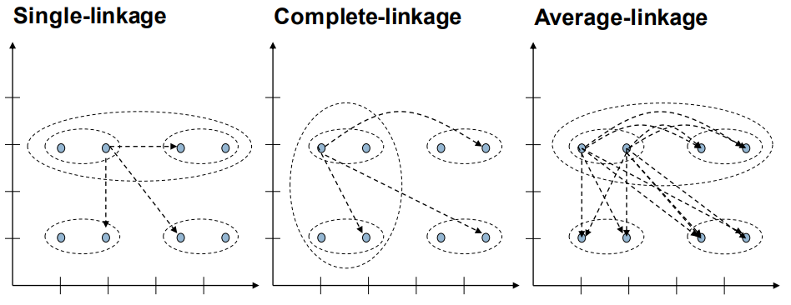
Sơ đồ mô tả khoảng cách

Slide 13
1
Mỗi đối tượng là một nhóm.
Hợp nhất các nhóm có khoảng cách giữa đối tượng trong các nhóm là nhỏ nhất (Single Link/ Complete Link/ Average Link).
2
Agnes
Các bước thực hiện:
3
Nếu thu được nhóm toàn bộ thì dừng. Ngược lại quay về bước 2.
Notes:
Agnes là một thuật toán phân nhóm cổ điển. Ban đầu, mỗi đối tượng dữ liệu là một nhóm riêng, các nhóm gần nhau sẽ được gộp lại ở mỗi bước thực hiện, cho đến khi tất cả dữ liệu được gộp lại thành một nhóm duy nhất.

Slide 14
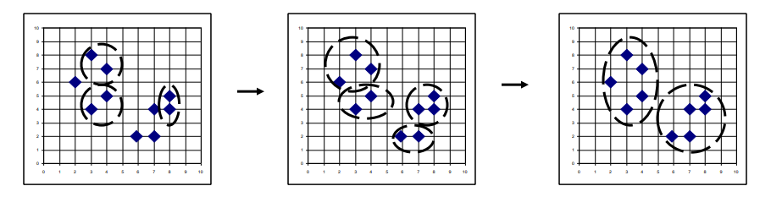
Sơ đồ mô tả

Slide 15
Ví dụ minh họa
Ví dụ: Cho một ma trận khoảng cách giữa 6 điểm trong không gian 2 chiều. Sử dụng thuật toán AGNES với Single Link (khoảng cách gần nhất giữa hai điểm của hai nhóm khác nhau) để gom nhóm.
 | P1 | P2 | P3 | P4 | P5 | P6
P1 | 0 | 0.23 | 0.22 | 0.37 | 0.34 | 0.24
P2 | 0.23 | 0 | 0.15 | 0.19 | 0.14 | 0.24
P3 | 0.22 | 0.15 | 0 | 0.16 | 0.29 | 0.10
P4 | 0.37 | 0.19 | 0.16 | 0 | 0.28 | 0.22
P5 | 0.34 | 0.14 | 0.29 | 0.28 | 0 | 0.39
P6 | 0.24 | 0.24 | 0.10 | 0.22 | 0.39 | 0

Slide 16
Ví dụ minh họa
Bước 1: Mỗi điểm là một nhóm
Bước 2: Xét khoảng cách giữa các nhóm với nhau.
 | P1 | P2 | P3 | P4 | P5 | P6
P1 | 0 | 0.23 | 0.22 | 0.37 | 0.34 | 0.24
P2 | 0.23 | 0 | 0.15 | 0.19 | 0.14 | 0.24
P3 | 0.22 | 0.15 | 0 | 0.16 | 0.29 | 0.10
P4 | 0.37 | 0.19 | 0.16 | 0 | 0.28 | 0.22
P5 | 0.34 | 0.14 | 0.29 | 0.28 | 0 | 0.39
P6 | 0.24 | 0.24 | 0.10 | 0.22 | 0.39 | 0
Ta thấy khoảng cách giữa điểm P3 và P6 là nhỏ nhất nên gộp chúng lại thành một nhóm
Ta thu được các nhóm {P1}, {P2}, {P4}, {P5}, {P3, P6}.

Slide 17
Ví dụ minh họa
Bước 3: Tiếp tục thực hiện quy trình xét khoảng cách giữa các nhóm vì chưa thu được nhóm toàn bộ.
 | P1 | P2 | P3 | P4 | P5 | P6
P1 | 0 | 0.23 | 0.22 | 0.37 | 0.34 | 0.24
P2 | 0.23 | 0 | 0.15 | 0.19 | 0.14 | 0.24
P3 | 0.22 | 0.15 | 0 | 0.16 | 0.29
P4 | 0.37 | 0.19 | 0.16 | 0 | 0.28 | 0.22
P5 | 0.34 | 0.14 | 0.29 | 0.28 | 0 | 0.39
P6 | 0.24 | 0.24 |  | 0.22 | 0.39 | 0
Ta thấy khoảng cách giữa điểm P2 và P5 là nhỏ nhất nên gộp chúng lại thành một nhóm
Ta thu được các nhóm {P1}, {P4}, {P2, P5}, {P3, P6}.

Slide 18
Ví dụ minh họa
Quy trình vẫn tiếp tục vì chưa thu được nhóm toàn bộ.
 | P1 | P2 | P3 | P4 | P5 | P6
P1 | 0 | 0.23 | 0.22 | 0.37 | 0.34 | 0.24
P2 | 0.23 | 0 | 0.15 | 0.19 |  | 0.24
P3 | 0.22 | 0.15 | 0 | 0.16 | 0.29
P4 | 0.37 | 0.19 | 0.16 | 0 | 0.28 | 0.22
P5 | 0.34 |  | 0.29 | 0.28 | 0 | 0.39
P6 | 0.24 | 0.24 |  | 0.22 | 0.39 | 0
Khoảng cách giữa {P2, P5} và {P3, P6} là nhỏ nhất nên gọp chúng lại với nhau.
min( d(P2,P3), d(P2,P6), d(P5,P3), d(P5,P6) ) = 0.15
Ta thu được các nhóm: {P1}, {P4}, {P2, P3, P5, P6}.

Slide 19
Ví dụ minh họa
Quy trình vẫn tiếp tục vì chưa thu được nhóm toàn bộ.
 | P1 | P2 | P3 | P4 | P5 | P6
P1 | 0 | 0.23 | 0.22 | 0.37 | 0.34 | 0.24
P2 | 0.23 | 0 |  | 0.19 |  | 0.24
P3 | 0.22 |  | 0 | 0.16 | 0.29
P4 | 0.37 | 0.19 | 0.16 | 0 | 0.28 | 0.22
P5 | 0.34 |  | 0.29 | 0.28 | 0 | 0.39
P6 | 0.24 | 0.24 |  | 0.22 | 0.39 | 0
Khoảng cách giữa {P4} và {P2, P3, P5, P6} là nhỏ nhất nên gọp chúng lại với nhau.
min( d(P4,P2), d(P4,P3), d(P4,P5), d(P4,P6) ) = 0.16
Ta thu được các nhóm: {P1}, {P2, P3, P4, P5, P6}.

Slide 20
Ví dụ minh họa
Cuối cùng ta gộp hai nhóm còn lại với nhau và thu được kết quả {P1, P2, P3, P4, P5, P6}.
Thuật toán dừng vì đã thu được nhóm toàn bộ.

Slide 21
1
Tất cả các đối tượng là một nhóm (ngược lại so với Agnes).
Chia nhỏ nhóm có khoảng cách giữa những đối tượng trong nhóm là lớn nhất (Single Link/ Complete Link/ Average Link).
2
Diana
Các bước thực hiện:
3
Nếu mỗi nhóm chỉ chứa một đối tượng thì dừng. Ngược lại quay lại bước 2.

Slide 22
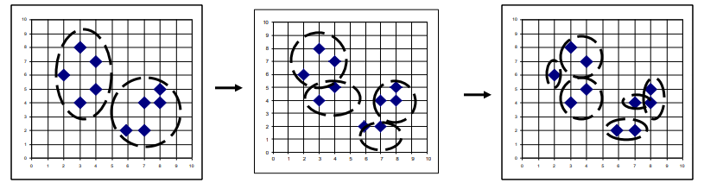
Sơ đồ mô tả

Slide 23
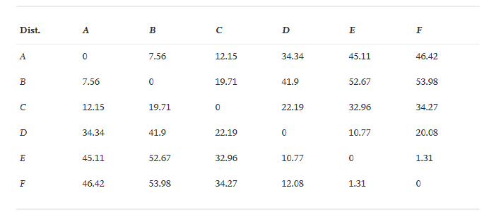
Ví dụ minh họa
Xét 1 tập dữ liệu x, gồm 6 đối tượng biểu thị tốc độ trung bình (km/h) trên 6 đoạn đường. Tập dữ liệu có thể được xác định dưới dạng 1 ma trận.
x=[A;B;C;D;E;F]=[85;92.56;72.85;50.66;39.89;38.58]
Ma trận khoảng cách:

Slide 24
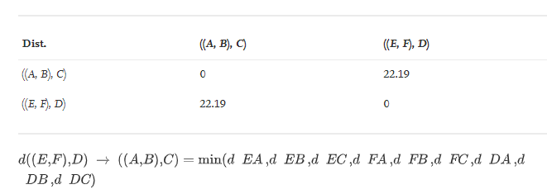

Ví dụ minh họa
Dựa vào phương pháp phân cụm kết tụ ta sẽ được 1 nhóm chứa tất cả các đối tượng {((A,B),C),((E,F),D)}, sau đó chia thành 2 nhóm ((A,B),C) và ((E,F),D).

Slide 25
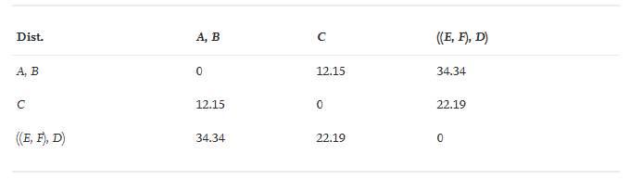
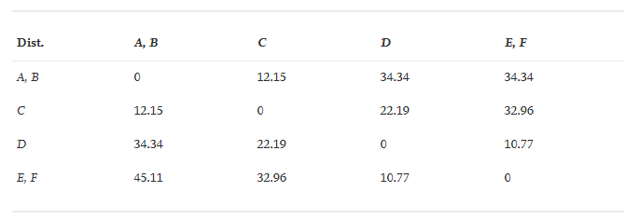

Slide 26
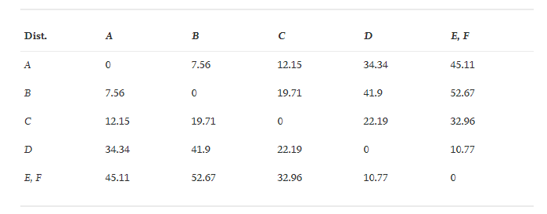

Slide 27
➔ Kết thúc thuật toán.

Slide 28
THANKS
Thank you for watching the demo.

